Slide 1

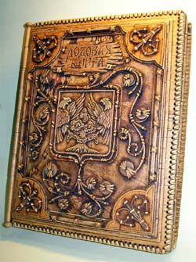
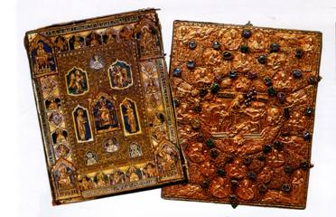
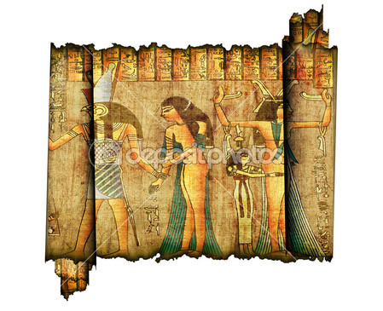
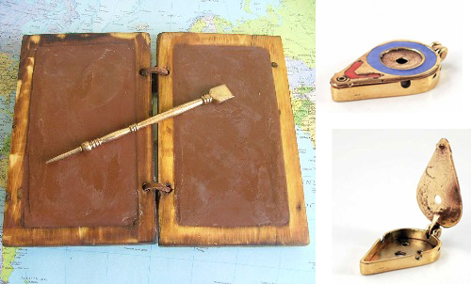
Проектная работа
«ИСТОРИЯ РАЗВИТИЯ КНИГИ»
автор: Кузнецов валерий
руководитель проекта:
Юрченко Галина Ивановна
Notes:
Проектная работа

Slide 2
Цель :
Узнать историю возникновения книги;
Выяснить какие материалы использовались в древние времена для письма.
Notes:
ЦЕЛЬ:

Slide 3
Первые книги были совсем не похожи на те, которые мы с вами сегодня знаем.
Notes:
ЦЕЛЬ:

Slide 4
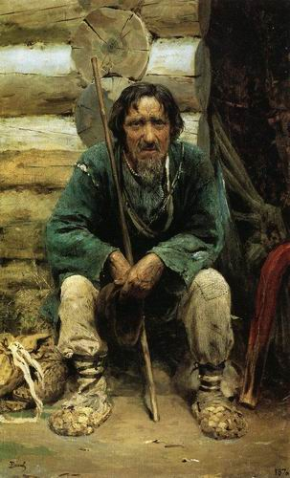
«Человек – книга»

Slide 5
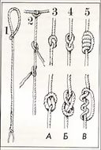
УЗЕЛКОВОЕ ПИСЬМО
До появления письменности человек пользовался другими способами передачи информации. Один из них узелковое письмо.

Slide 6
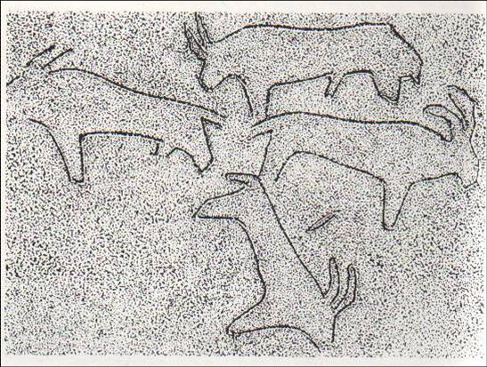
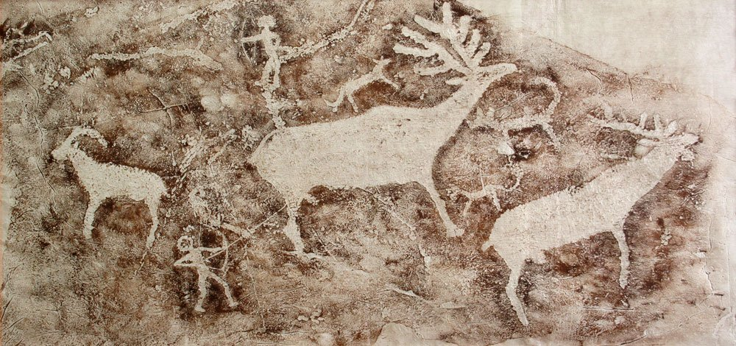
ПИСЬМО В КАРТИНКАХ
На смену узелковому письму, которое было очень трудно читать, пришло письмо в картинках

Slide 7
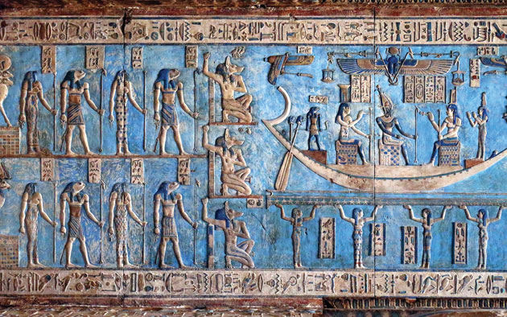
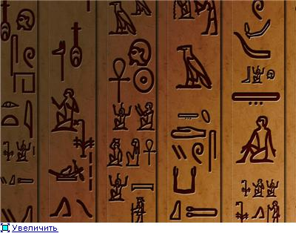
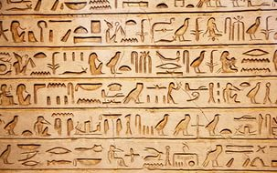
.
ИЕРОГЛИФЫ

Slide 8
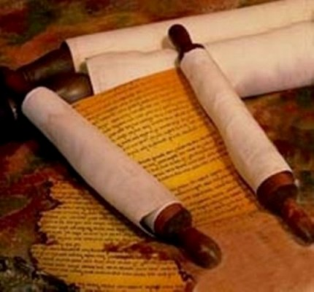
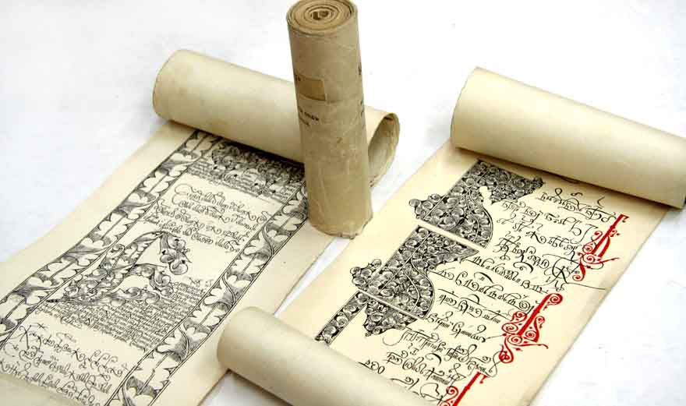
КНИГИ - ЛЕНТЫ
Со временем возникло более простое письмо – буквенное.

Slide 9
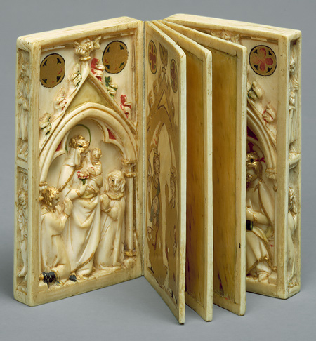
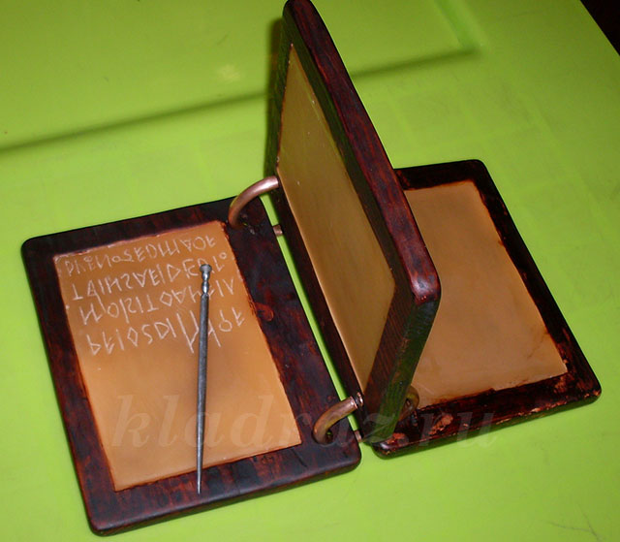
КНИГИ ИЗ ВОСКА

Slide 10
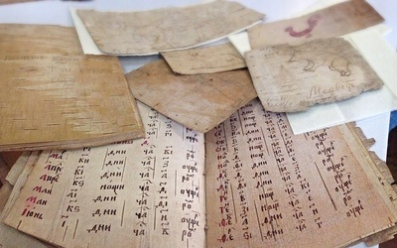
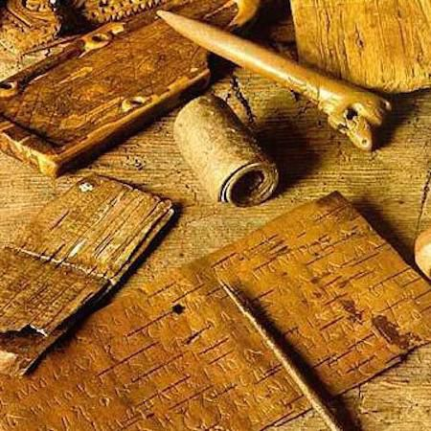
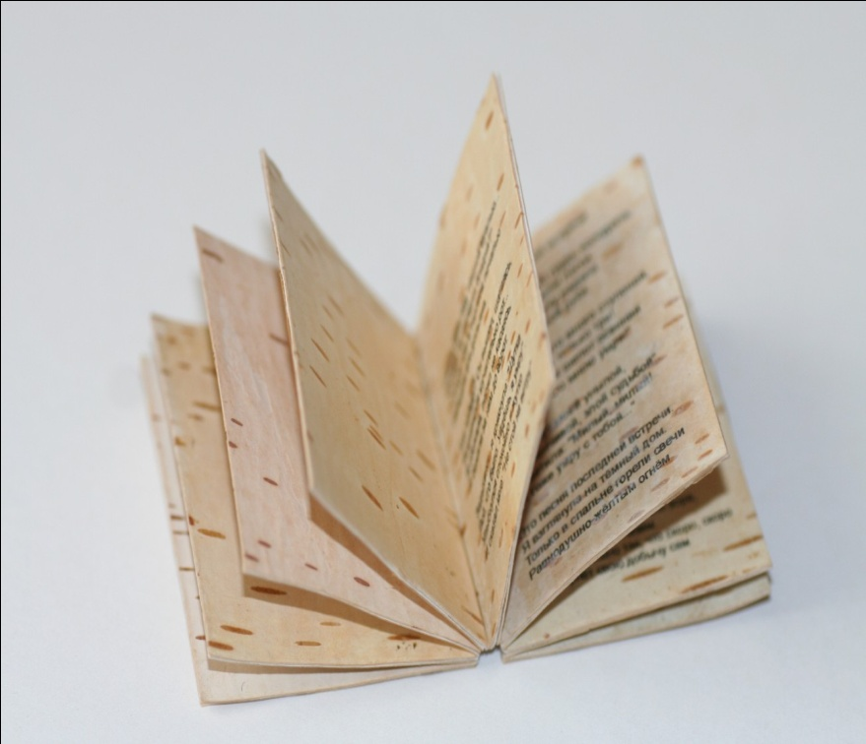
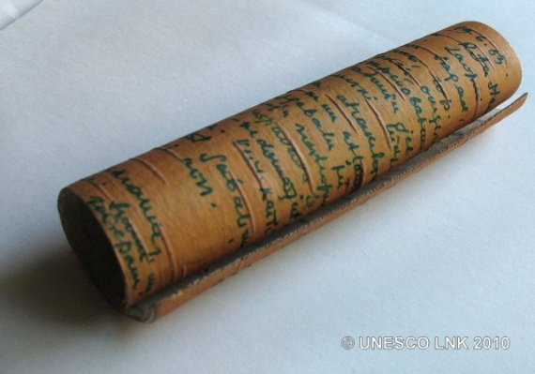
БЕРЕСТЯНЫЕ КНИГИ

Slide 11
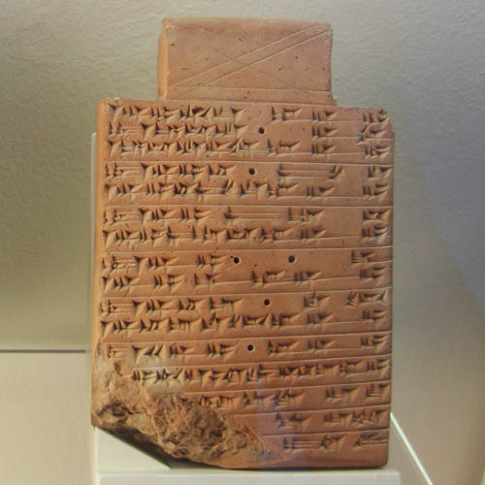
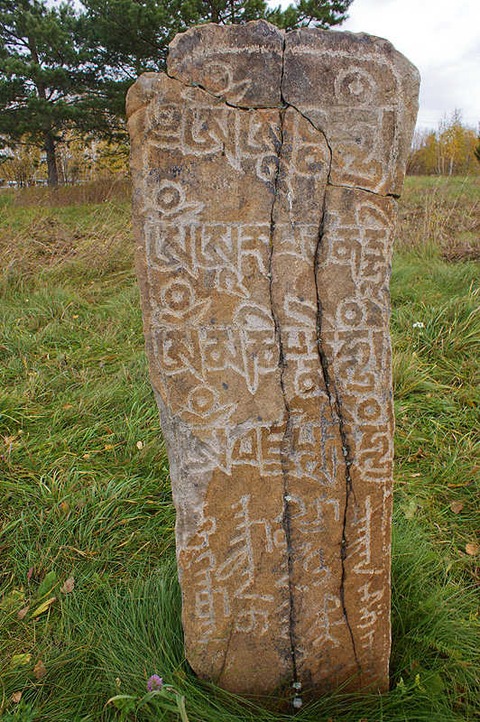
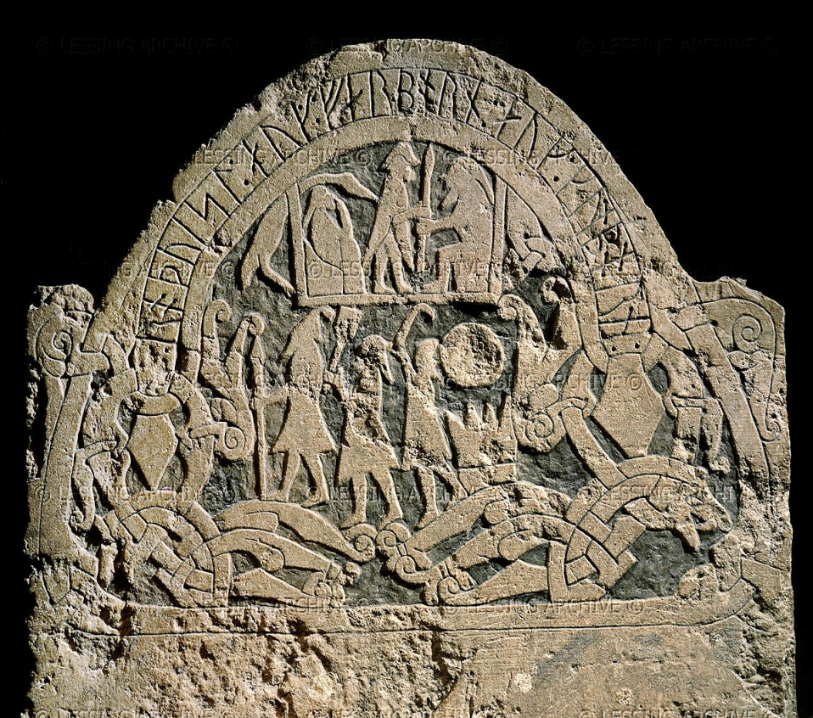
КНИГИ КАМЕННАЯ СТЕНА
Notes:
Книга каменная стена

Slide 12
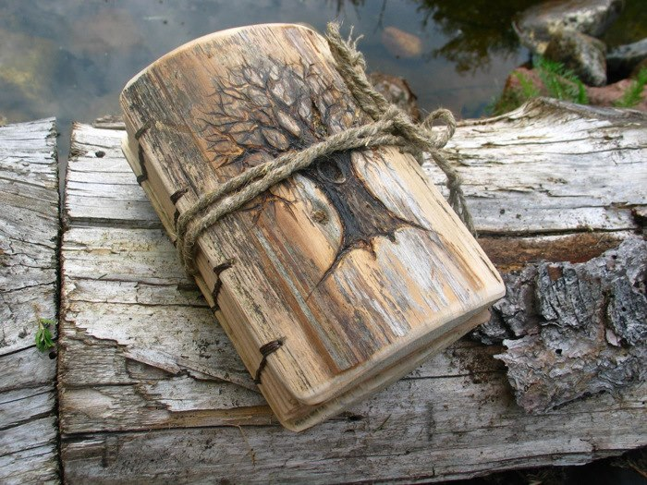
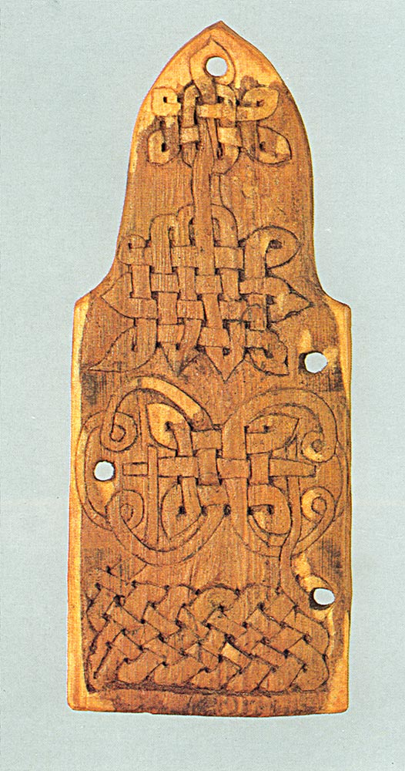
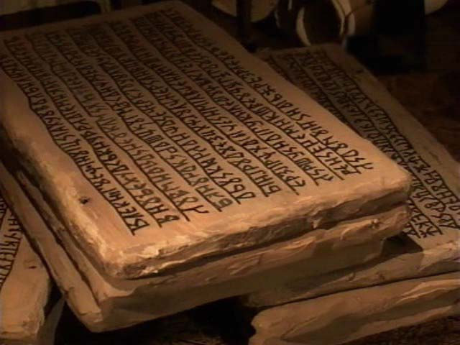
КНИГИ ИЗ ДЕРЕВЯННЫХ ДОЩЕЧЕК
Notes:
Книги из деревянных дощечек

Slide 13
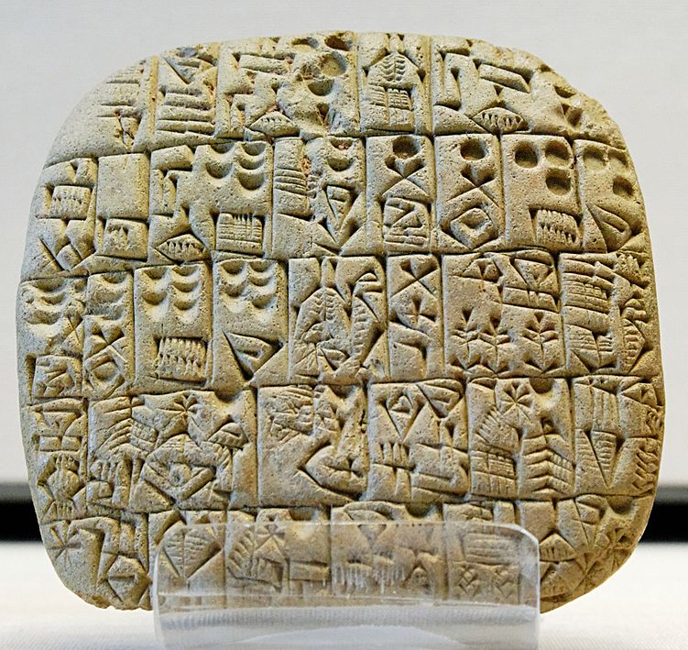
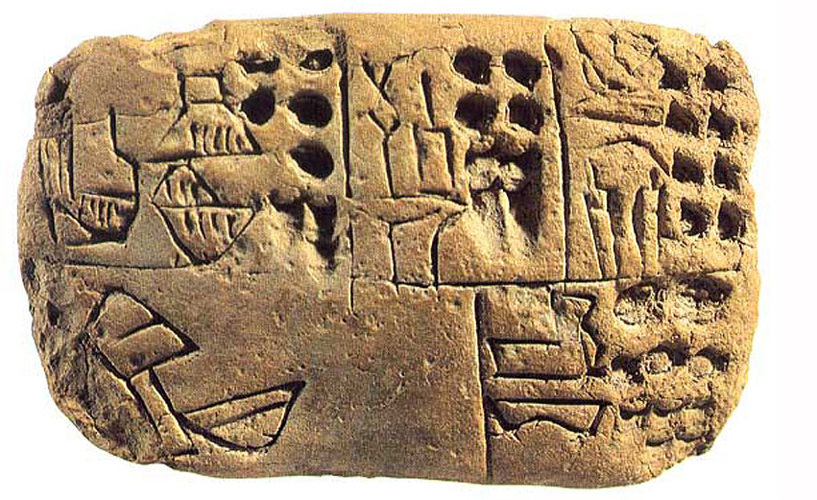
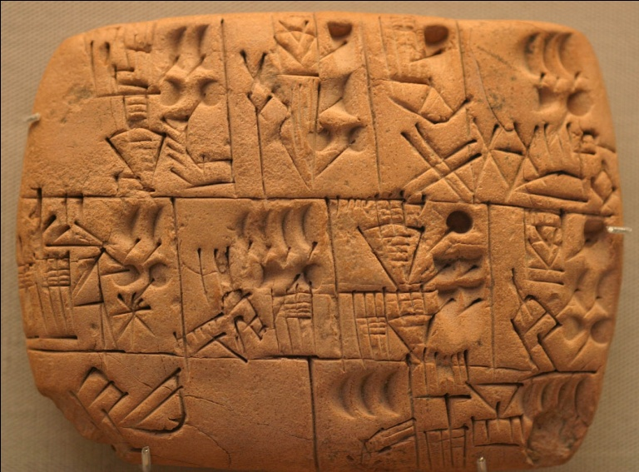
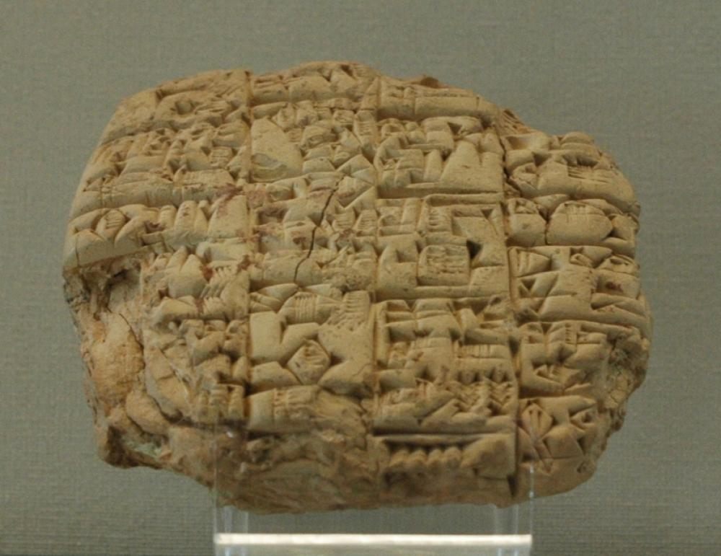
КНИГИ НА ГЛИНЕ

Slide 14
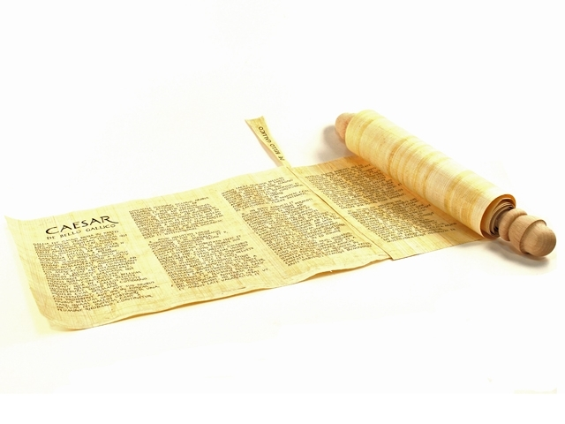
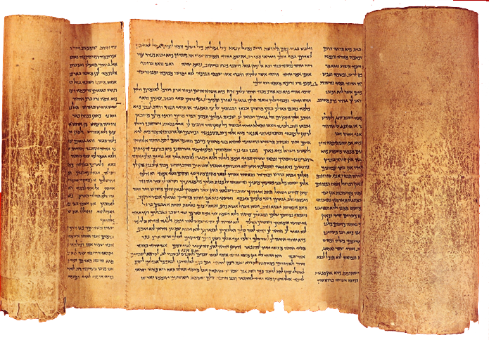
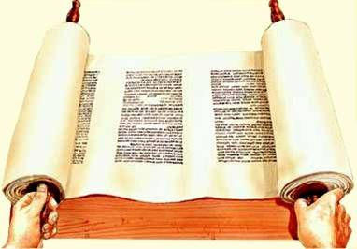
КНИГИ ИЗ ПАПИРУСА

Slide 15
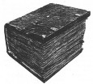
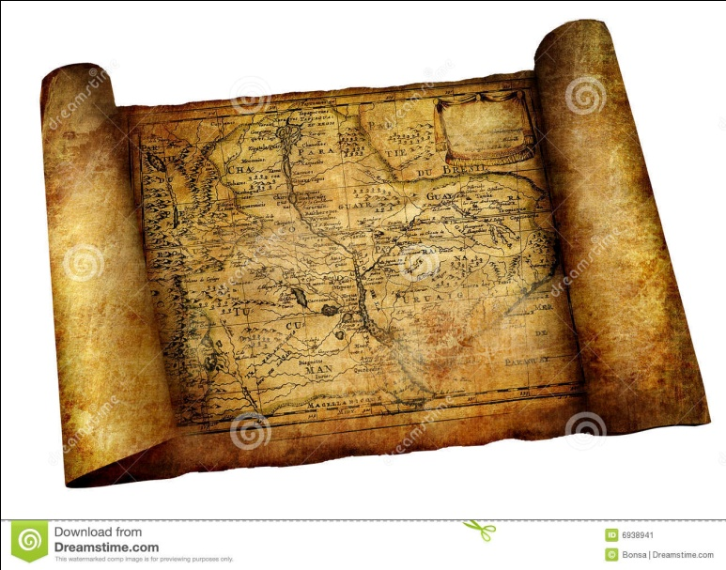
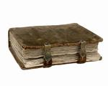
КНИГИ ИЗ ПЕРГАМЕНТА

Slide 16
КНИГИ ИЗ БУМАГИ
Русский первопечатник Иван Федоров
Первая печатная книга на Руси «Апостол»

Slide 17
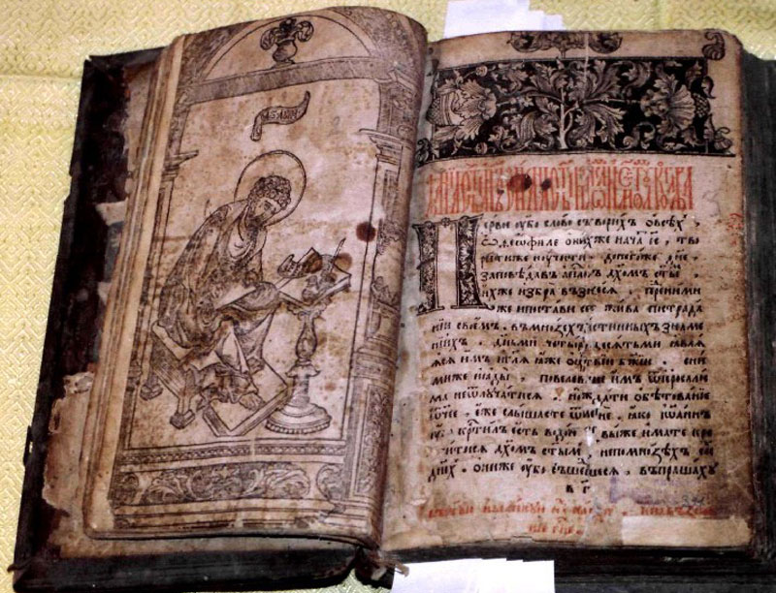
Первая печатная книга на Руси «Апостол»
Notes:
Первая печатная книга на Руси

Slide 18
ПРАВИЛА КУЛЬТУРЫ ЧТЕНИЯ:
Читай книгу от начала до конца.
Не торопись, когда читаешь.
Когда читаешь, то запомни, пожалуйста, название книги и фамилию автора, который её написал.
Не пропускай строчки и страницы.
Не пропускай незнакомые слова, а спроси их значение у старших или посмотри в словаре.
Обдумывай прочитанное.
Если книга тебе понравилась, посоветуй прочитать меня другу.
Старайся читать вступительную статью и послесловие.

Slide 19
Главное правило –
Берегите книгу, бережно относитесь к ней!

Slide 20
Удивительное лекарство для души
Наш товарищ и друг
Книга
Источник знаний
Наш советчик

Slide 21


Slide 22
источники
Картинки https://yandex.ru
Notes:
Картинки

